Slide 1
Verbos de –ER y de -IR en Pretérito
Objetivo: Estudiantes van a saber conjugar verbos regulares de –er, y de –ir en el pretérito.
Standard Addressed:
1.1 In the target language, engage in conversations, provide and obtain information, express feelings and emotions, and exchange opinions.
4.1 Demonstrate understanding of the nature of language through comparisons of the language studied and their own.
Calentamiento: (5 min)
¿Con quién hablaste ayer?
¿La semana pasada, enseñó la clase tu maestro?
¿Dónde estudiaron tus amigos antes del último examen?
Notes:
Hit #8 Activating Prior Knowledge

Slide 2
Verbos de –ER y de -IR en Pretérito
Objetivo: Estudiantes van a saber conjugar verbos regulares de –er, y de –ir en el pretérito.
Standard Addressed:
1.1 In the target language, engage in conversations, provide and obtain information, express feelings and emotions, and exchange opinions.
4.1 Demonstrate understanding of the nature of language through comparisons of the language studied and their own.
do page 96 excercise 5
Notes:
Hit #8 Activating Prior Knowledge

Slide 3
Verbos de –ER y de -IR en Pretérito
Objetivo: Estudiantes van a saber conjugar verbos regulares de –er, y de –ir en el pretérito.
Standard Addressed:
1.1 In the target language, engage in conversations, provide and obtain information, express feelings and emotions, and exchange opinions.
4.1 Demonstrate understanding of the nature of language through comparisons of the language studied and their own.
Calentamiento: (5 min)
¿Con quién hablaste ayer?
Ejemplos:
Hablé con mis amigos.
Hablé con mis padres.
Hablé con tu madre.
Notes:
Hit #8 Activating Prior Knowledge

Slide 4
Verbos de –ER y de -IR en Pretérito
Objetivo: Estudiantes van a saber conjugar verbos regulares de –er, y de –ir en el pretérito.
Standard Addressed:
1.1 In the target language, engage in conversations, provide and obtain information, express feelings and emotions, and exchange opinions.
4.1 Demonstrate understanding of the nature of language through comparisons of the language studied and their own.
Calentamiento: (5 min)
¿Con quién hablaste ayer?
¿La semana pasada, enseñó la clase tu maestro?
Sí, la enseñó muy bien.
Notes:
Hit #8 Activating Prior Knowledge

Slide 5
Verbos de –ER y de -IR en Pretérito
Objetivo: Estudiantes van a saber conjugar verbos regulares de –er, y de –ir en el pretérito.
Standard Addressed:
1.1 In the target language, engage in conversations, provide and obtain information, express feelings and emotions, and exchange opinions.
4.1 Demonstrate understanding of the nature of language through comparisons of the language studied and their own.
Calentamiento: (5 min)
¿Con quién hablaste ayer?
¿La semana pasada, enseñó la clase tu maestro?
¿Dónde estudiaron tus amigos antes del último examen?
Ejemplos:
Estudiaron en la casa.
Estudiaron en la clase antes de ésta.
Notes:
Hit #8 Activating Prior Knowledge

Slide 6
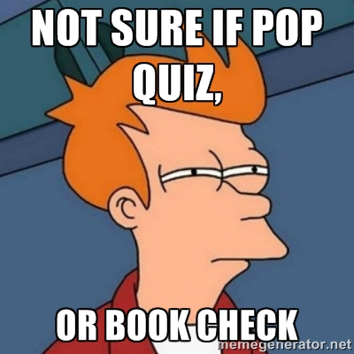
(It’s a book check)
Notes:
Hit #8 Activating Prior Knowledge

Slide 7
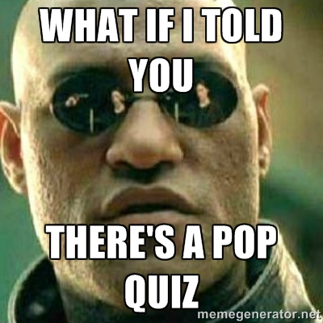
Notes:
Hit #8 Activating Prior Knowledge

Slide 8
Notes:
Hit #8 Activating Prior Knowledge

Slide 9
Verbos de –ER y de -IR en Pretérito
What is the preterite tense?
It’s the simple past, like English -ed endings
-ER verbs = verbs that end in –er Examples: comer, beber, correr, etc .
-IR verbs = verbs that end in –ir Examples: escribir, compartir, etc.
Ir means _________ and IS NOT an –ir verb
Conjugating –er / -ir verbs
Step 1: Drop the –er or -ir ending (like before) Comer ----> Comer ----> Com___
Step 2: Add the conjugated ending Comí Comiste Comió etc.
“to go”
Notes:
Hit #8 Activating Prior Knowledge

Slide 10
Verbos de –ER y de -IR en Pretérito
–er and –ir verb endings (they’re identical)
-í | -imos
-iste | -isteis
-ió | -ieron
Notes:
Hit #8 Activating Prior Knowledge

Slide 11
Verbos de –ER y de -IR en Pretérito
On your whiteboard, complete the blanks
compró
Dr. Oppenheimer________(comprar) uranio y ______ (vender) plomo.
Yo no ___________ (escribir) libros.
Tú ___________ (compartir) dinero con el Sr. Gore.
Nosotros _________ ( beber) refrescos.
Tenemos comida. La _____________. (compartir)
Bubba no ___________ (matricular) en Harvard.
Tú __________ (escribir) la respuesta.
Yolanda y yo _________ (escribir) la carta.
vendió
escribí
compartiste
bebimos
compartimos
matriculó
escribiste
escribimos
Notes:
Hit #8 Activating Prior Knowledge

Slide 12
Verbos de –ER y de -IR en Pretérito
On your whiteboard, complete the blanks
vivió
¿Dónde _________ Hamlet? (vivir)
Miguel y yo _____________ fruta. (comer)
Cervantes ____________ el español. (comprender)
Los estudiantes ______________ mucho en sus clases. (aprender)
¿ ____________ tú en español? (escribir)
Me _______ (gustar) las canciones de My Chemical Romance la primera vez las _________ (escuchar).
Yo ___________ agua ayer. (beber)
comimos
comprendió
aprendieron
Escribiste
gustaron
eschuché
bebí

Slide 13
Verbos de –ER y de -IR en Pretérito
On your whiteboard, complete the blanks
Corrieron
¿_________ Zach y Janice en el gimnasio? (correr)
Nosotros ________ la tienda. (abrir = to open)
Yo _________ una pizza. (comprar)
Yo ______________ todos los apuntes de la clase. (escribir)
Yo ______ muy rápido. (correr)
Vinny y Vicki _____________ cereal. (compartir)
Tú ________ (beber) un Red Bull y ahora no ________ (poder) dormir.
abrimos
compré
escribí
corrí
compartieron
bebiste
puedes

Slide 14
Verbos de –ER y de -IR en Pretérito
On your whiteboard, complete the blanks
escribí
Yo _________ mi número de teléfono (escribir)
Ella ________ el carro. (conducir)
La pizza _____ los empleados de Papa John’s cuando se dio cuenta de lo que pasó a sus hermanas. (matar)
Mi maestro nos __________ si entendemos el pretérito. (preguntar)
Tú y tú __________ Sprite. (vender)
Ariana Grande ______ (cantar) para mi fiesta de cumpleaños—es decir, yo ________ (hallar) una canción de ella por Spotify.
condució
mató
preguntó
vendieron
cantó
hallé

